Slide 1
Mecânica de Fluidos
Arthur Melquiades Brenno Santiago João Victor de Souza Marco Antônio
PROGRAMAÇÃO ORIENTADA A OBJETOS
Prof. Richard

Slide 2


O que é?
É uma ramificação da física
que estuda o comportamento de
líquidos e gases em movimento e em repouso.
Permite compreender fenômenos naturais
como a circulação atmosférica, os fluxos em rios e mares, bem como aplicações tecnológicas
em sistemas hidráulicos e de ventilação.
E com o avanço da tecnologia, a mecânica de fluidos tem se beneficiado de novas ferramentas computacionais que permitem simulações
precisas e detalhadas, possibilitando a análise de situações que seriam impossíveis de serem
estudadas apenas através de experimentos físicos.

Slide 3
Massa Específica
Densidade (Sólidos)
.
.
_{. Fórmula:}Aplica-se_{d}a₌fluidos_{(massaV/M} (líquidos_{por}e g_{olume).v}ases).
Mesma fórmula: d = M / V.
.
Também chamada de densidade.
Pressão
Variáveis da Pressão Hidrostática
.
.
.
Força aplicada sobre uma área.
.
d: Densidade do fluido.
.
Fórmula: P = F / A.
Unidade: Pascal (Pa). 1 Pa = 1 N/m².
.
g: Gravidade.
h: Profundidade.
.
Pressão Hidrostática
.
.
Pressão de um fluido em repouso.
.
Aumenta com a profundidade.
Fórmula: P = d . g . h.

Slide 4


O que são fluidos?
Fluidos são substâncias sem forma própria, capazes de escoar e se adaptar ao formato do recipiente.
Incluem líquidos e gases, sendo facilmente deformáveis
por forças externas.
O que estuda a mecânica dos fluidos?
É o ramo da Física que analisa o comportamento dos fluidos em repouso e em movimento, investigando suas forças internas e interações com superfícies.

Slide 5
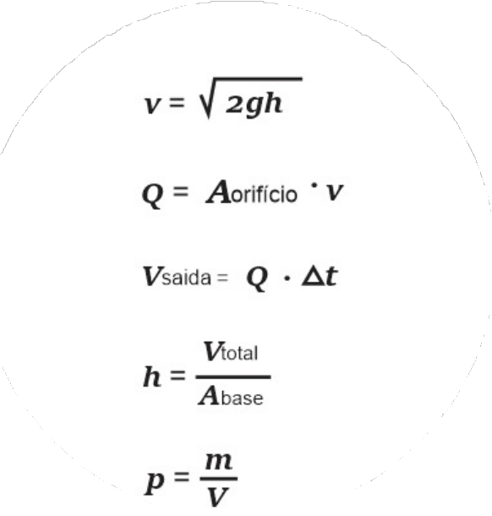

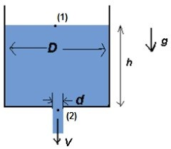
Experimento: Calculo de Esvaziamento
.
.
Equação de Torricelli
Velocidade de saída Vazão Volumétrica
Volume escoado por tempo Altura Atual
.
.
.

Slide 6
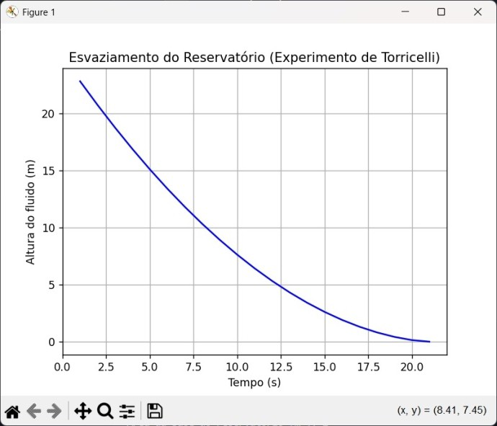
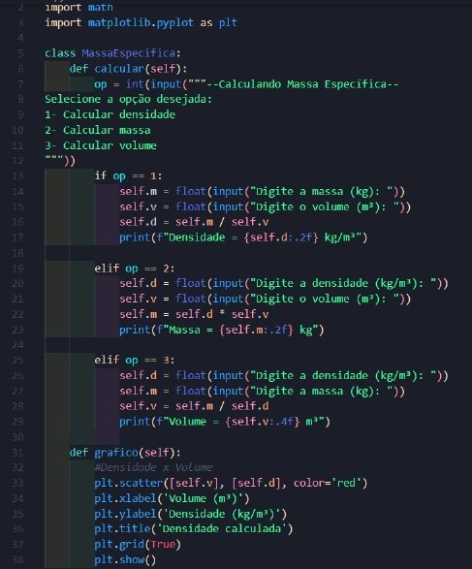
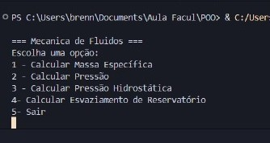
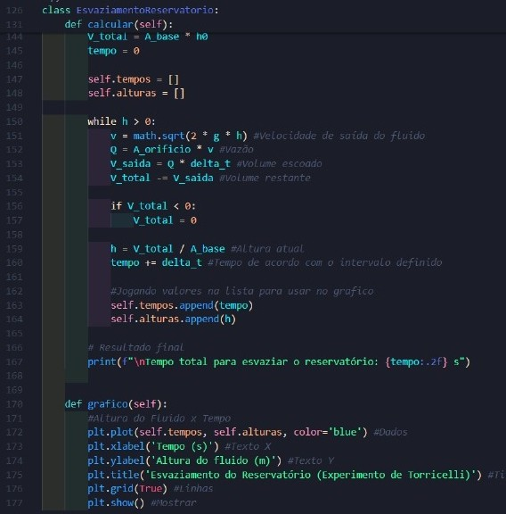
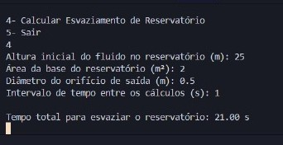
Experimento: Código em Python
.
.
Bibliotecas
Classes para cada cálculo Massa Especifica
Pressão
Pressão Hidrostática
Esvaziamento de Reservatório
.
.
.
.

Slide 7
FIM !!!

